Slide 1
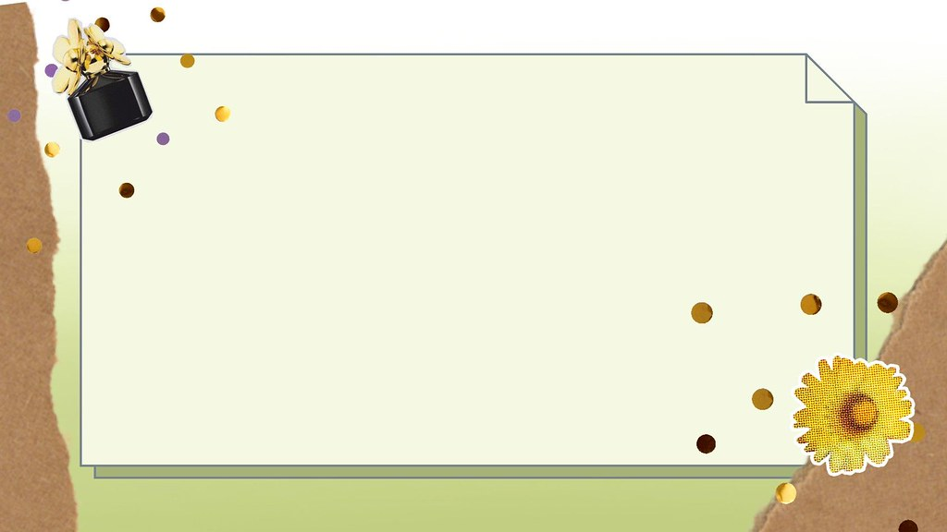

UỶ BAN NHÂN DÂN QUẬN LONG BIÊN
TRƯỜNG MẦM NON HỒNG TIẾN
LĨNH VỰC PHÁT TRIỂN NGÔN NGỮ
LÀM QUEN VĂN HỌC
Dạy thơ: Con Voi
Giáo viên: Ngô Thị Thu Hường
Lớp: Nhà trẻ D2
Năm học: 2023-2024

Slide 2

Bài hát : Con vỏi con voi

Slide 3
Giới thiệu bài thơ: Con voi

Slide 4


Dạy trẻ đọc thơ: Con voi

Slide 5
Trò chơi: Tô màu con voi
Yêu cầu: Trẻ tô màu đúng theo mẫu

Slide 6
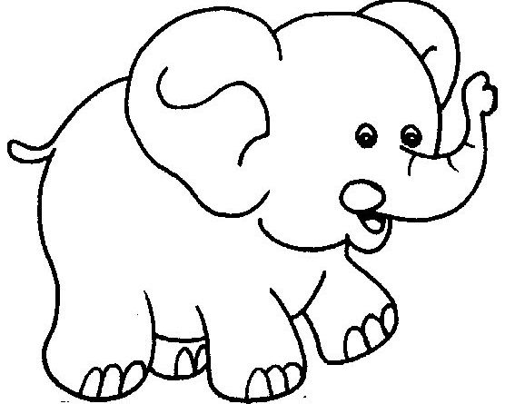

Tô màu tranh con voi theo mẫu

Slide 7


